Slide 1
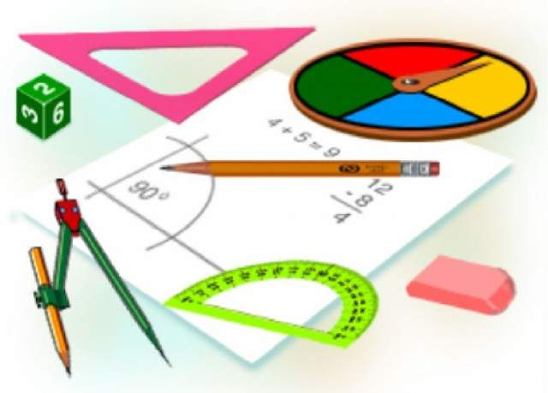
Соотношения между сторонами и углами треугольника

Slide 2
Теорема: В треугольнике :1) Против большей стороны лежит больший угол; 2) обратно, против большего угла лежит большая сторона.
В
В
∠А>∠С>∠В
70°
А
30°
6см
8см
80°
АВ>АС>ВС
С
А
С
4см

Slide 3
Следствие: В прямоугольном треугольнике гипотенуза больше катета.
Это верно, потому что гипотенуза лежит напротив угла в 90°, а в треугольнике может быть только один прямой угол, остальные острые, значит гипотенуза самая большая сторона
А
АВ>АС
АВ>ВС
С
В

Slide 4
Следствие:( Признак равнобедренного треугольника)
Если два угла у треугольника равны, то треугольник равнобедренный.
В
А
С

Slide 5
Неравенство треугольника
Теорема: Каждая сторона треугольника меньше суммы двух других сторон.
В
А
С

Slide 6
В
1
2
Д
А
С

Slide 7
Следствие: Для любых трех точек А, В, С не лежащих на одной прямой, справедливы неравенства треугольника.
В
А
С

Slide 8
Р
8см
5см
К
М
3см

Slide 9
Существуют ли треугольники?
N
В
2
1
4
5
A
К
3
Р
М
O
3
6
5
С
Т
20

